Slide 1
.
حصة :1و2 المدة:45د
المكون:الرياضيات
المستوى الثاني
الموضوع: 016 أستثمر ما تعلمته
دعم الدرسين 7و8
المرجع: فضاء الرياضيات
الدرس من إعداد: رشيد العوفير
المهارات و القدرات المستهدفة:
صيغة العمل: ينجز العمل جماعيا و على الكراسات.
اللوازم الضرورية:التربيعات و القضبان و الصفائح.

Slide 2
أقرأ الأعداد بالأرقام
من 30 إلى 40
تصاعديا
النشاط اليومي الاستئناسي

Slide 3
30
31
32
33
34
35
36
37
38
39
40
ثلاثون
ستة وثلاثون
واحد وثلاثون
اِثنان وثلاثون
ثلاثة وثلاثون
تسعة وثلاثون
سبعة وثلاثون
أربعة وثلاثون
ثمانية وثلاثون
خمسة وثلاثون
أربعون

Slide 4
أقرأ الأعداد بالأرقام
من 40 إلى 30
تنازليا
النشاط اليومي الاستئناسي

Slide 5
30
31
32
33
34
35
36
37
38
39
40
ثلاثون
ستة وثلاثون
واحد وثلاثون
اِثنان وثلاثون
ثلاثة وثلاثون
تسعة وثلاثون
سبعة وثلاثون
أربعة وثلاثون
ثمانية وثلاثون
خمسة وثلاثون
أربعون

Slide 6

3
7
10
جمع عددين أصغر من 10

Slide 7
6
4
10
جمع عددين أصغر من 10

Slide 8
5
5
10
جمع عددين أصغر من 10

Slide 9

55
56
أكْتُبُ العدد
>
أصغــرمن

Slide 10
79
80
أكْتُبُ العدد
>
أصغــرمن

Slide 11
55
56
أكْتُبُ العدد
>
أصغــرمن

Slide 12
79
80
أكْتُبُ العدد
>
أصغــرمن

Slide 13
حصة 1
أنشطة التثبيت و الإغناء

Slide 14
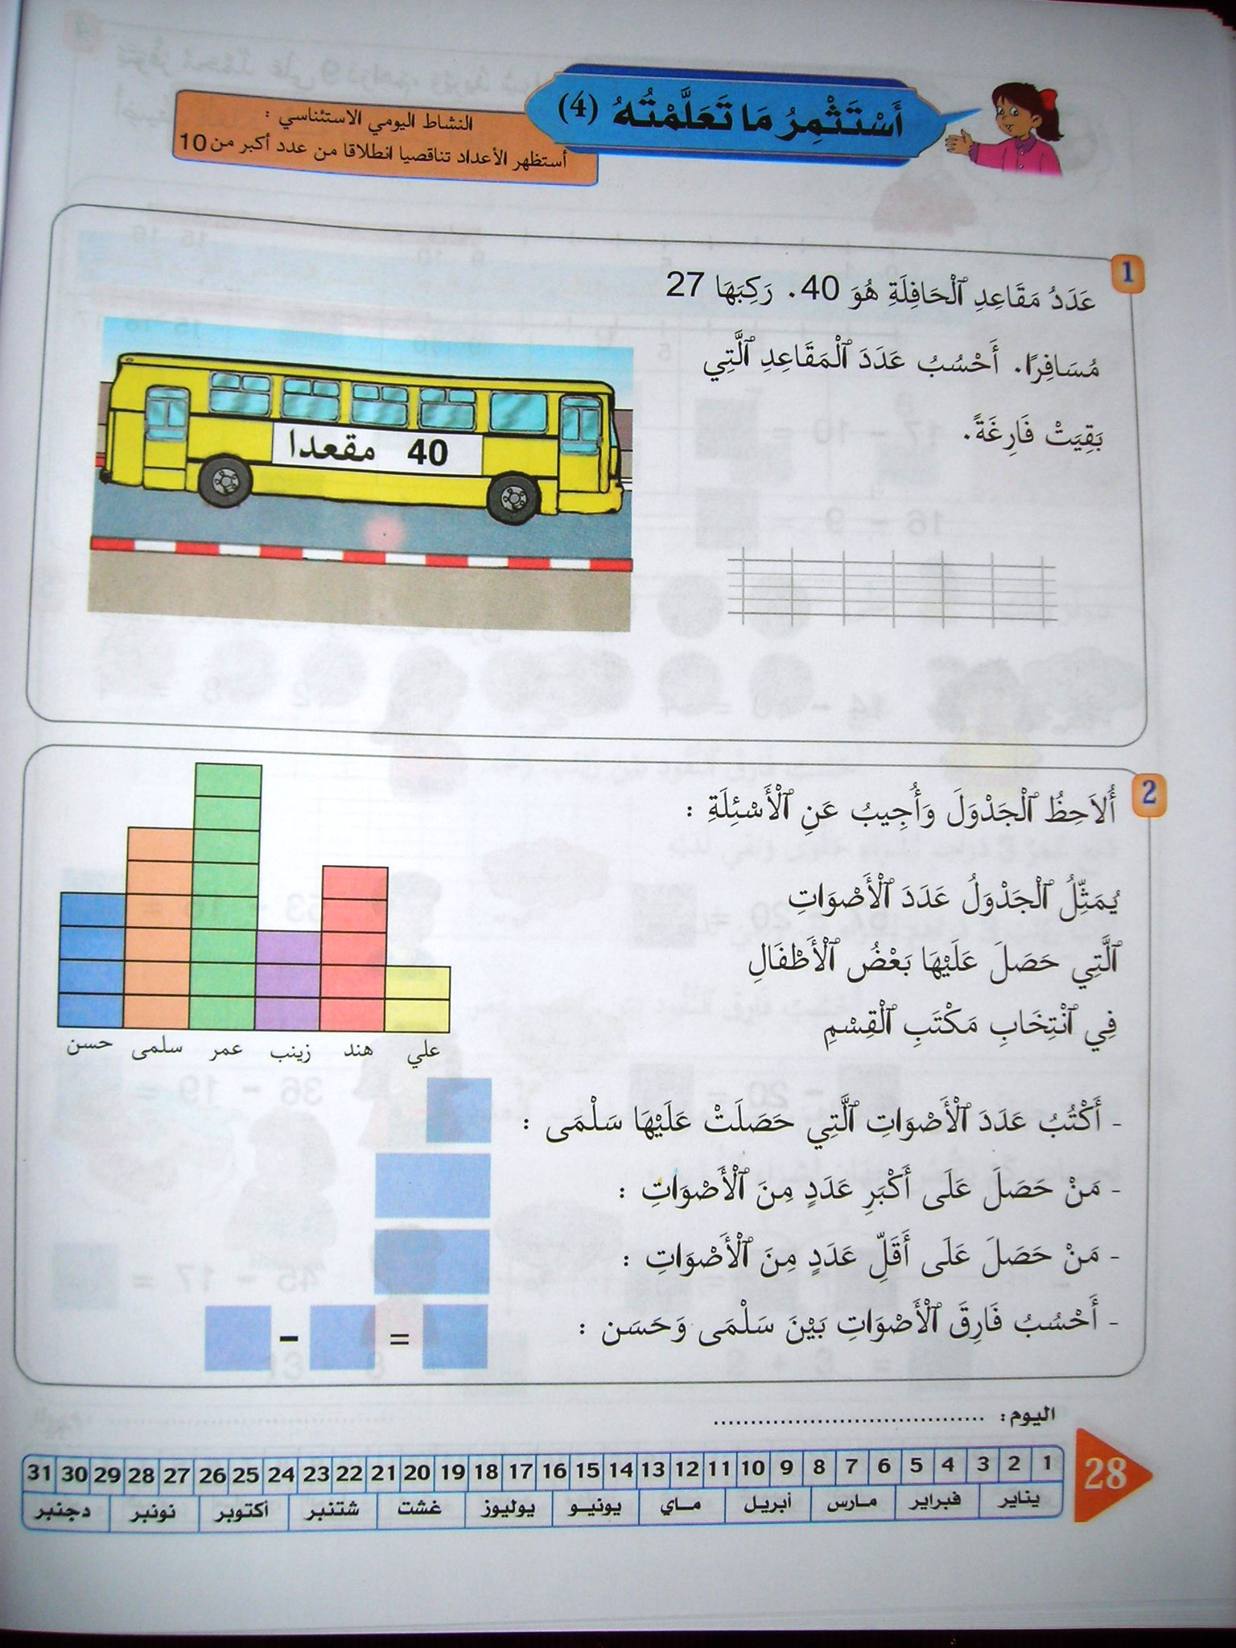
10
10
10
10
10
7
10
27
40

Slide 15
10
3
7
10
27
40
13
10

Slide 16
27
40
13

Slide 17
6
عمر
علي
6
4
2

Slide 18
حصة 2
أنشطة التثبيت و الإغناء

Slide 19
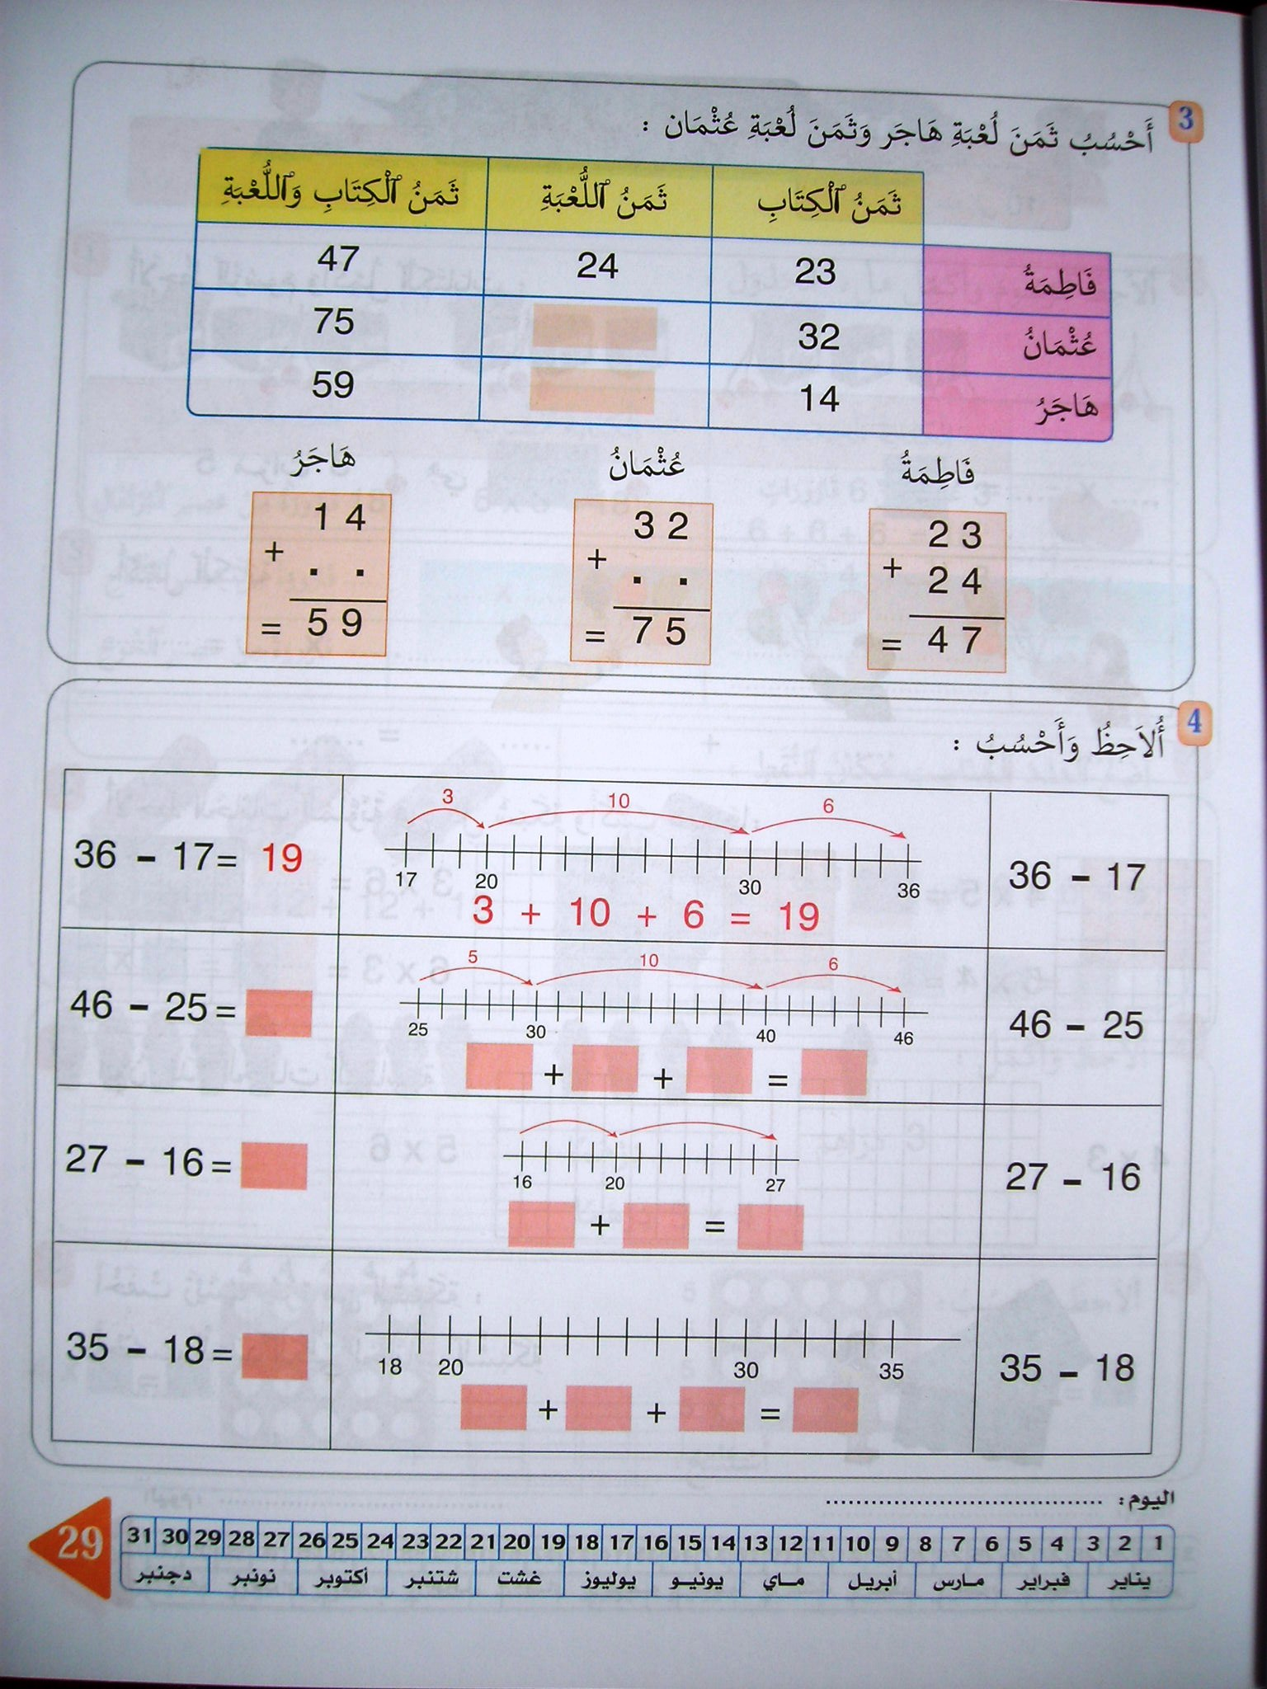
43
45
45
43

Slide 22
10
6
21
5

Slide 23
21

Slide 24
4
7
4
11
7

Slide 25
11

Slide 26
10
5
2
10
2
17
5

Slide 27
17

Slide 28
21
5
10
6
21
11
4
7
11
2
10
5
17
2
10
5
17

